Slide 2
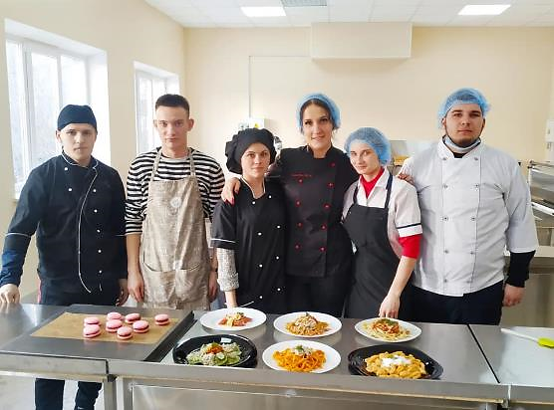
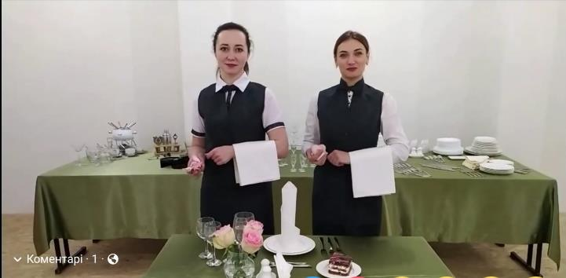
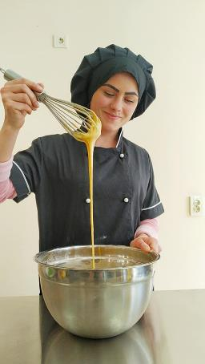
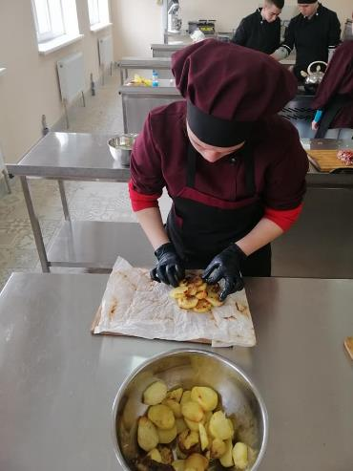
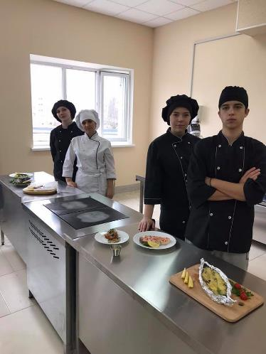
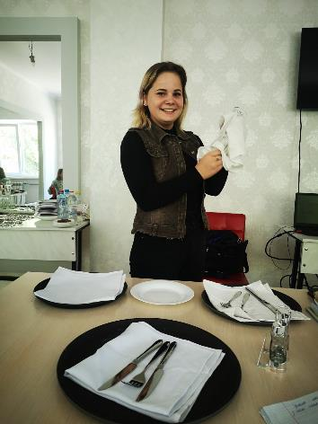
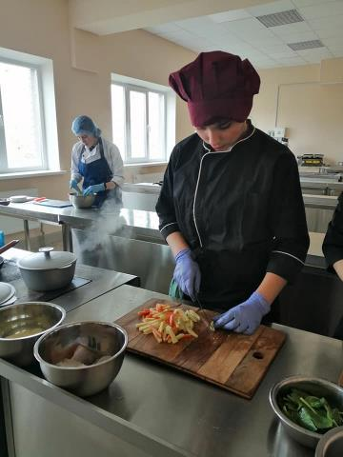
НАВЧАЛЬНО-ПРАКТИЧНИЙ ЦЕНТР РЕСТОРАННОГО СЕРВІСУ
Здійснює підготовку кваліфікованих робітників за професіями:
КУХАР
КОНДИТЕР
МАЙСТЕР РЕСТОРАННОГО ОБСЛУГОВУВАННЯ
ОФІЦІАНТ
ШОКОЛАДНИК

Slide 3
НАПРЯМКИ РОБОТИ НАВЧАЛЬНО-ПРАКТИЧНОГО ЦЕНТРУ
первинна професійна підготовка із заявлених професій
підвищення кваліфікації, перепідготовка та професійно-технічне навчання з професій «Кухар», «Кондитер», «Кухар. Офіціант»
стажування майстрів виробничого навчання і викладачів професійно-теоретичної підготовки за новітніми технологіями на сучасному обладнанні (30 академічних годин)
короткострокові курси та проведення майстер-класів для населення
робота «Першої кулінарної школи» для дітей

Slide 4
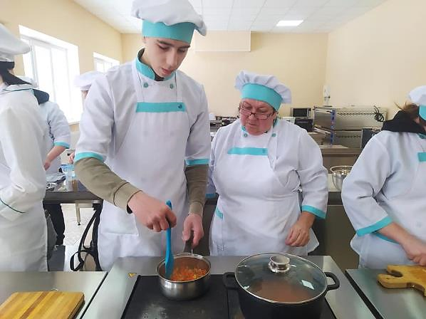
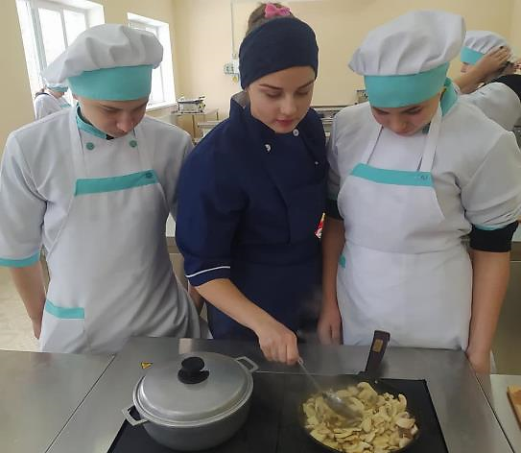
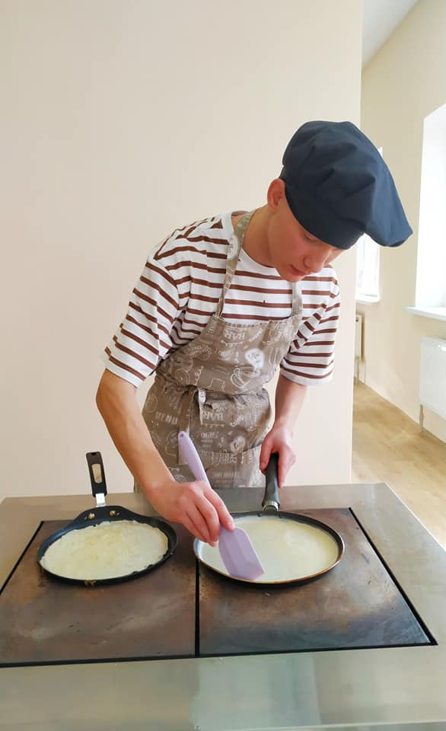
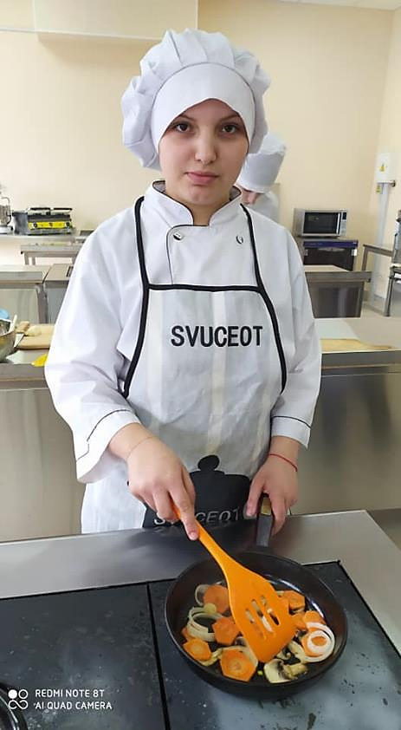
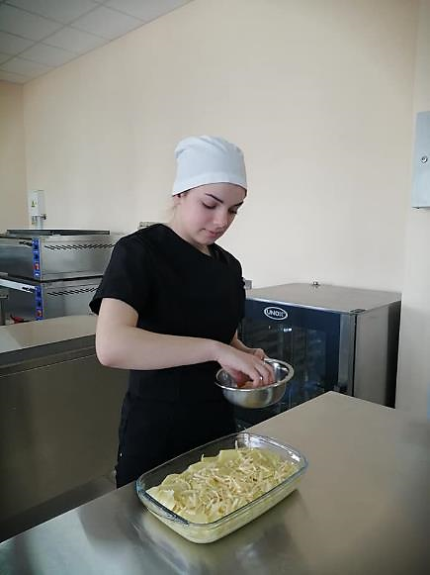
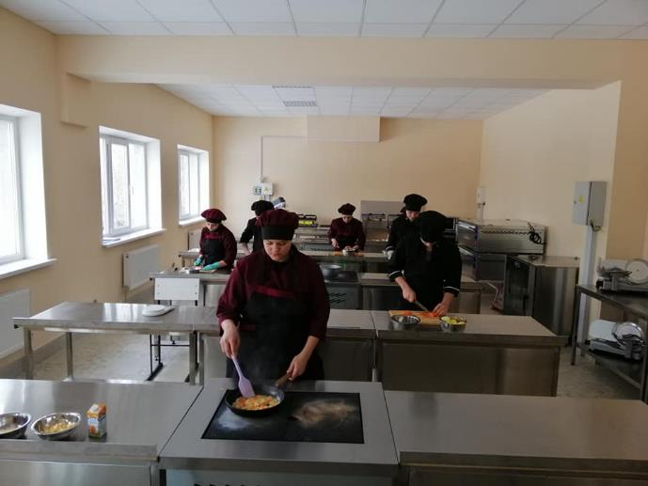
УРОКИ ВИРОБНИЧОГО НАВЧАННЯ

Slide 5
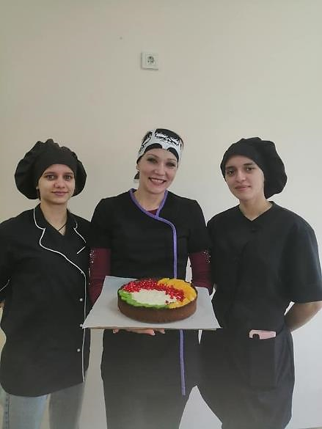
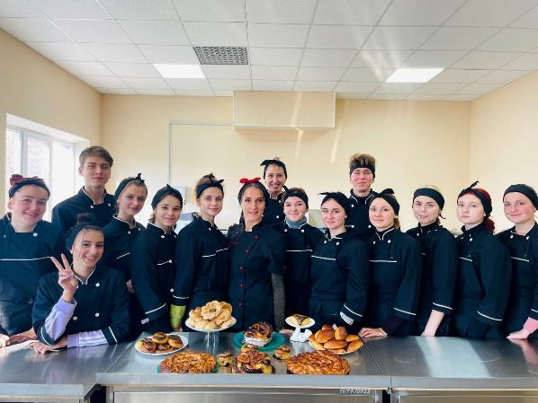
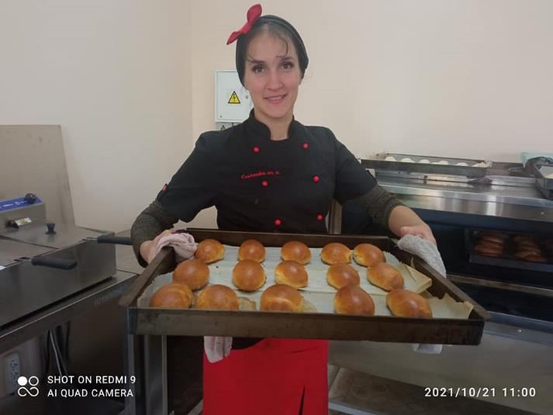
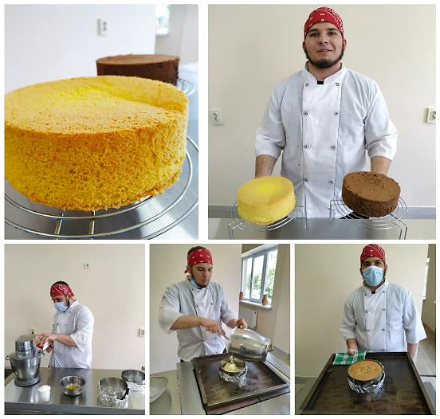
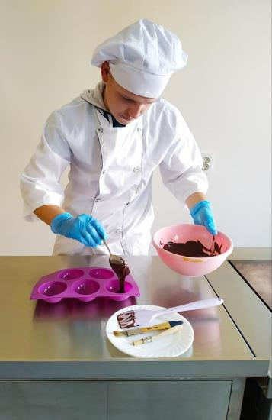
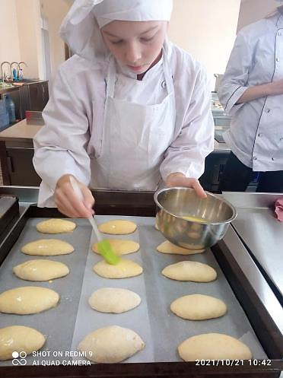
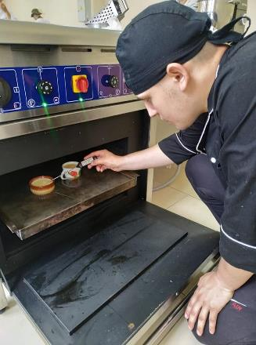
УРОКИ ВИРОБНИЧОГО НАВЧАННЯ

Slide 6
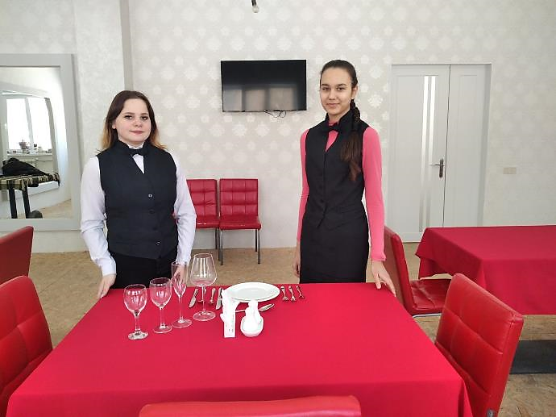
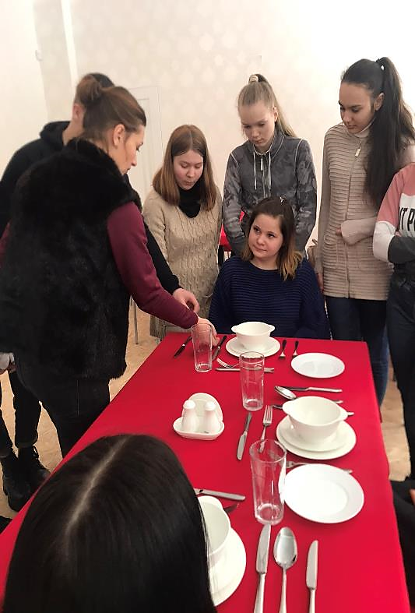
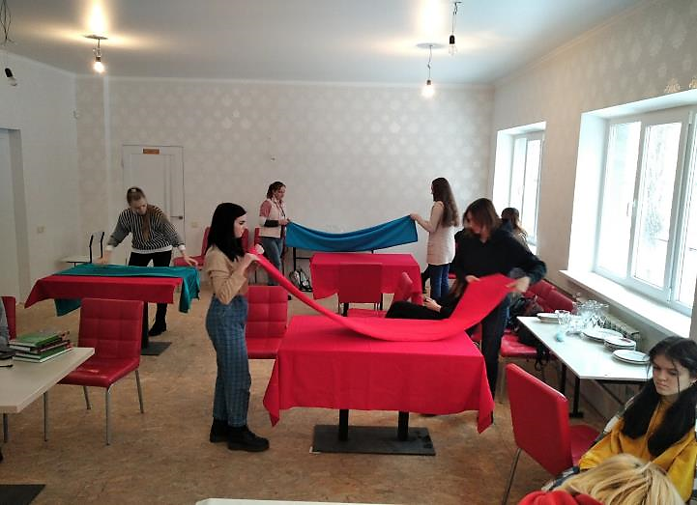
УРОКИ ВИРОБНИЧОГО НАВЧАННЯ

Slide 7
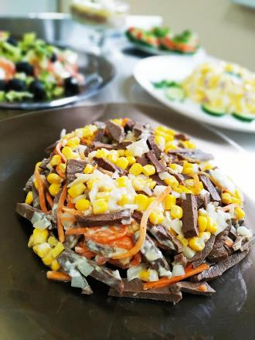
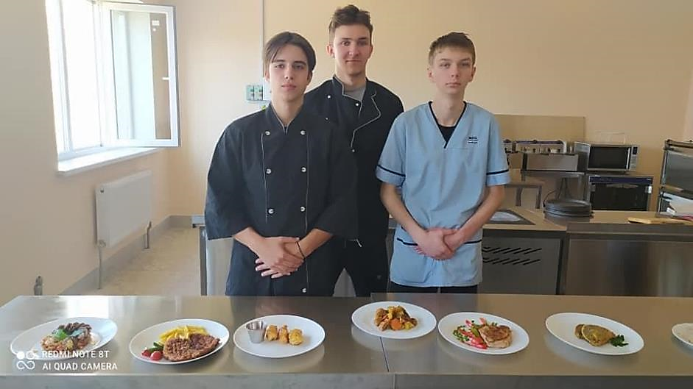
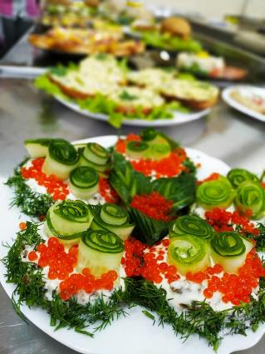
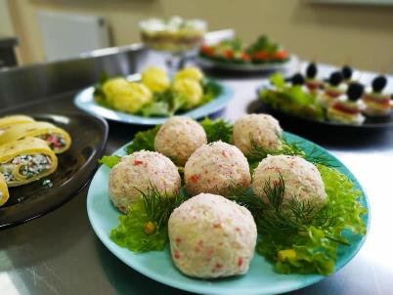
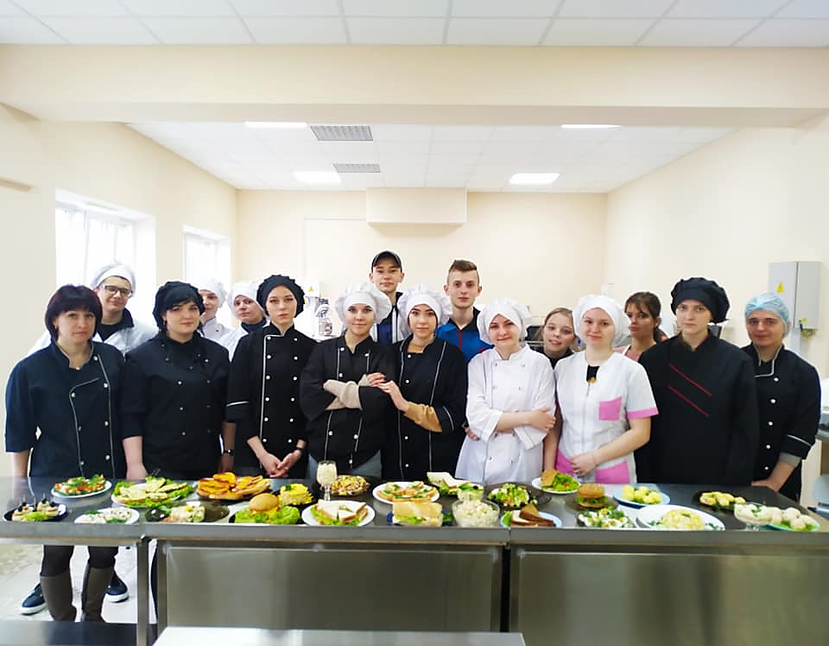
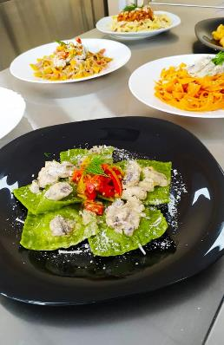
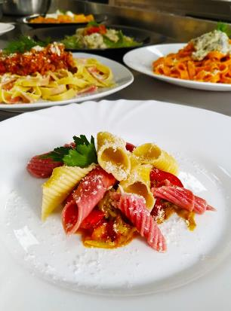
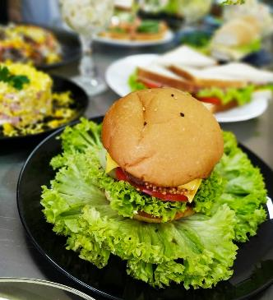
ЛАБОРАТОРНО-ПРАКТИЧНІ ЗАНЯТТЯ

Slide 8
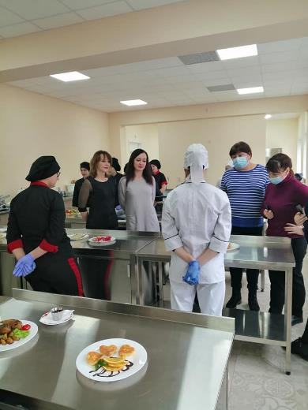
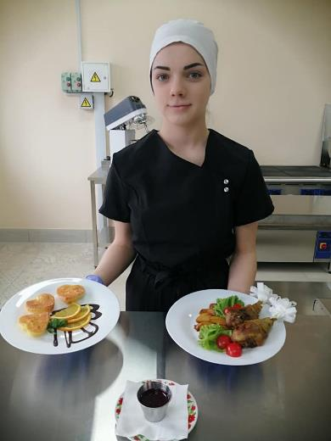
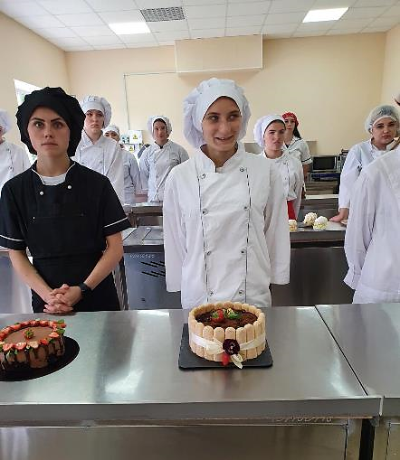
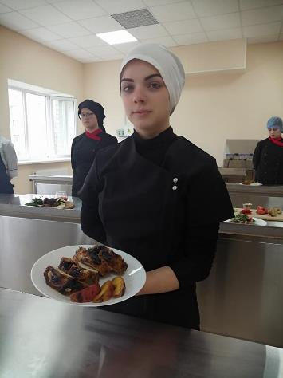
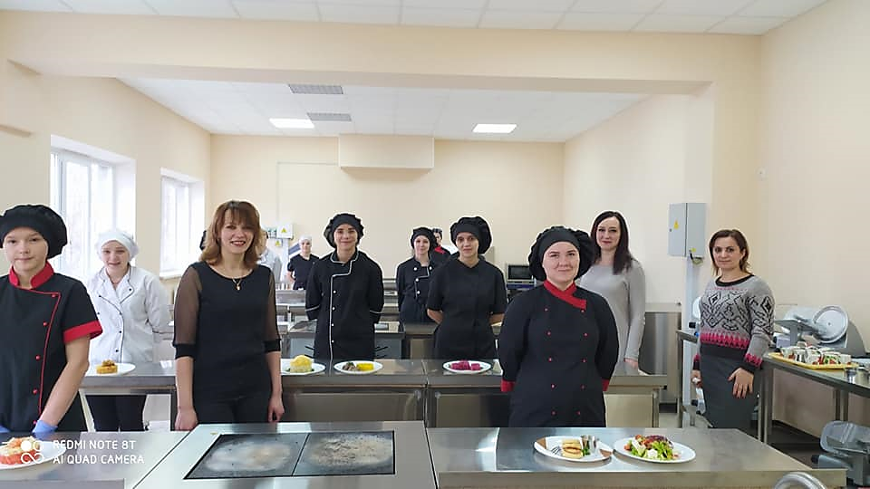
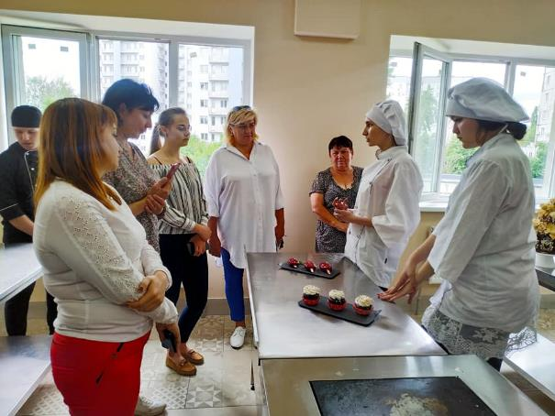
ПРОВЕДЕННЯ КВАЛІФІКАЦІЙНИХ ПРОБНИХ РОБІТ

Slide 9
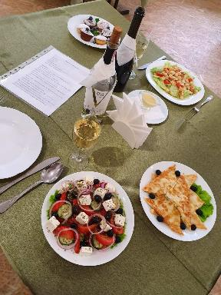
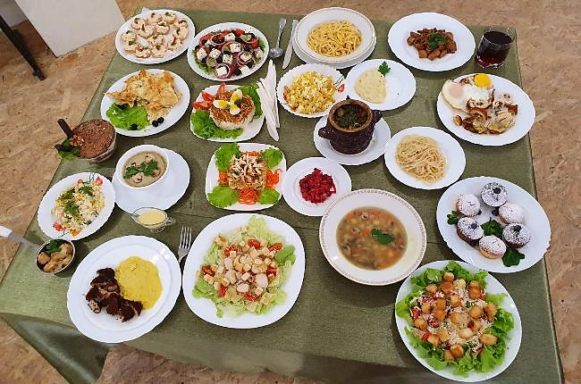
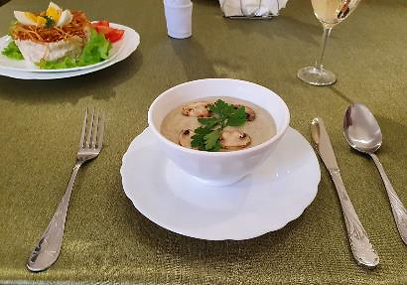
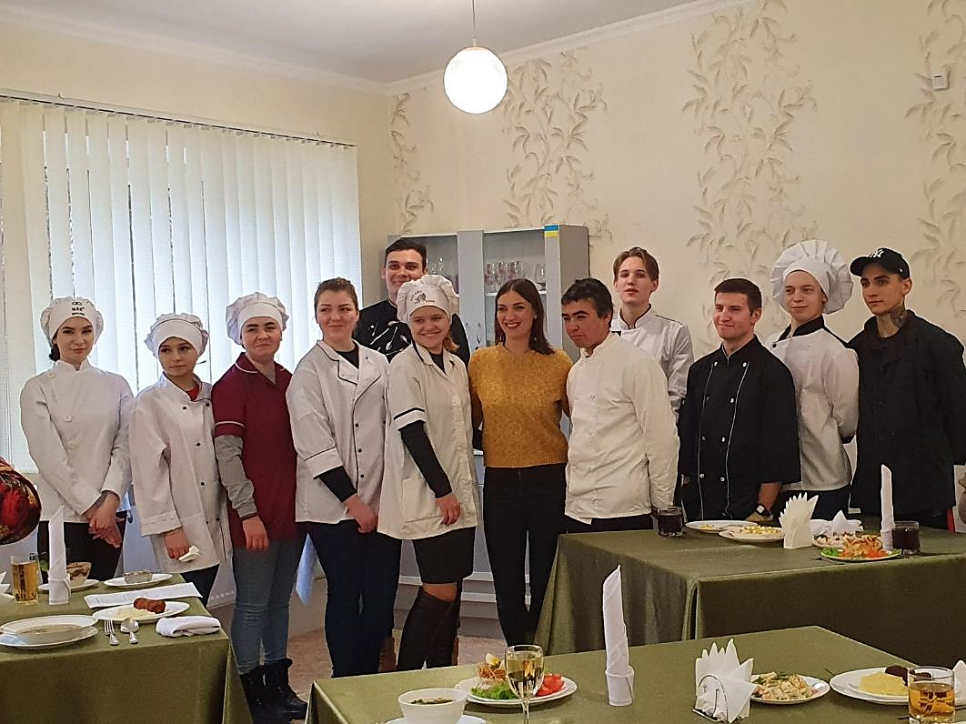
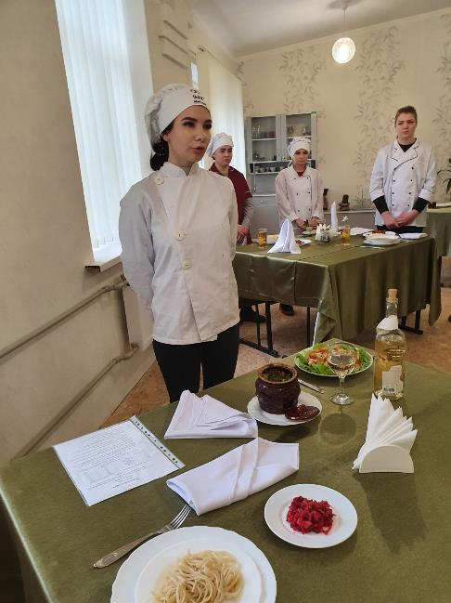
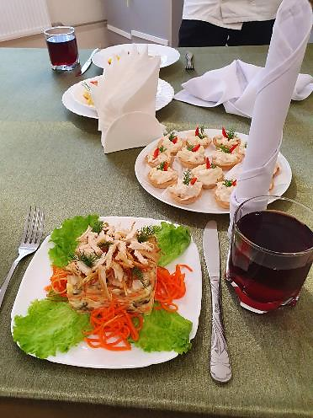
ПРОВЕДЕННЯ КВАЛІФІКАЦІЙНИХ ПРОБНИХ РОБІТ

Slide 10
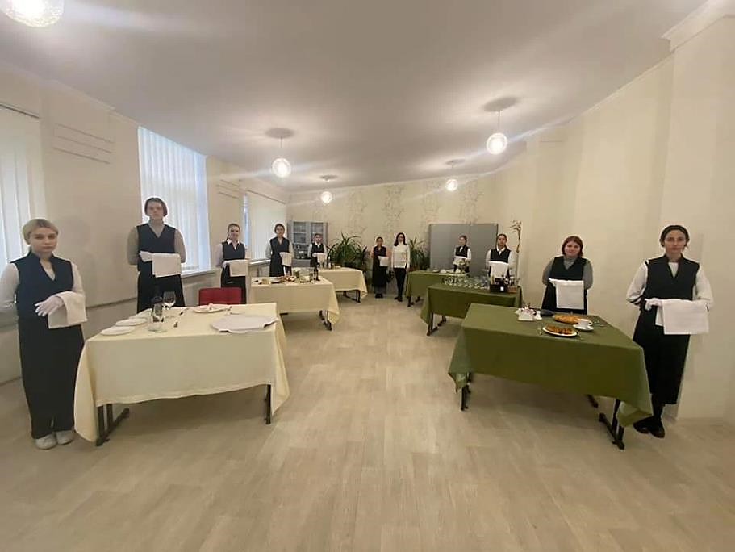
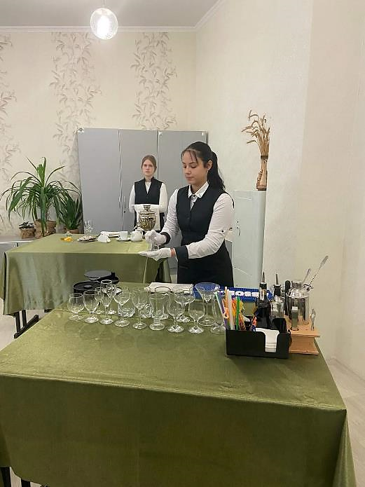
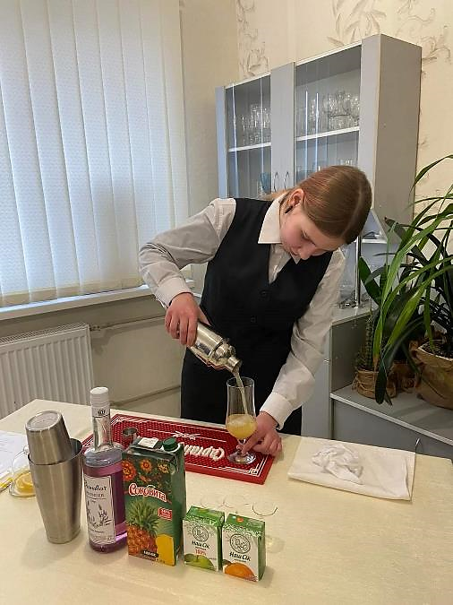
ПРОВЕДЕННЯ КВАЛІФІКАЦІЙНИХ ПРОБНИХ РОБІТ

Slide 11
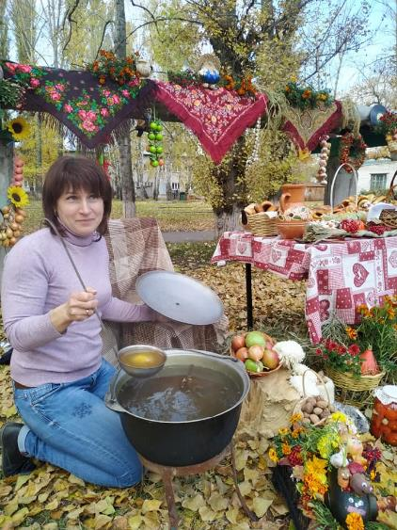
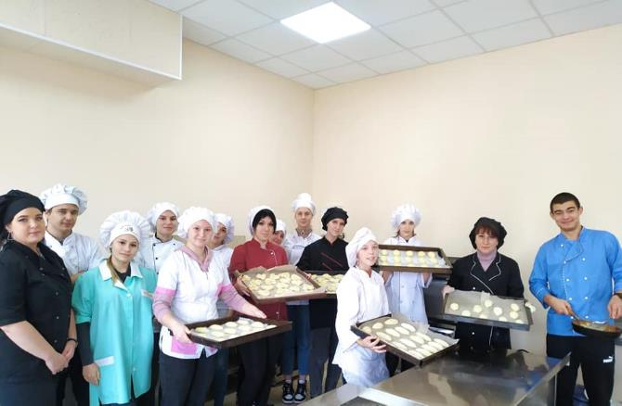
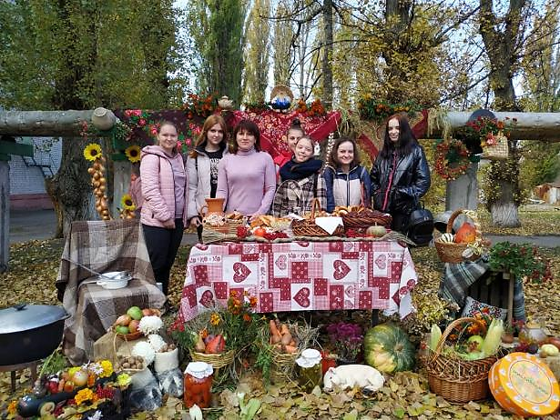
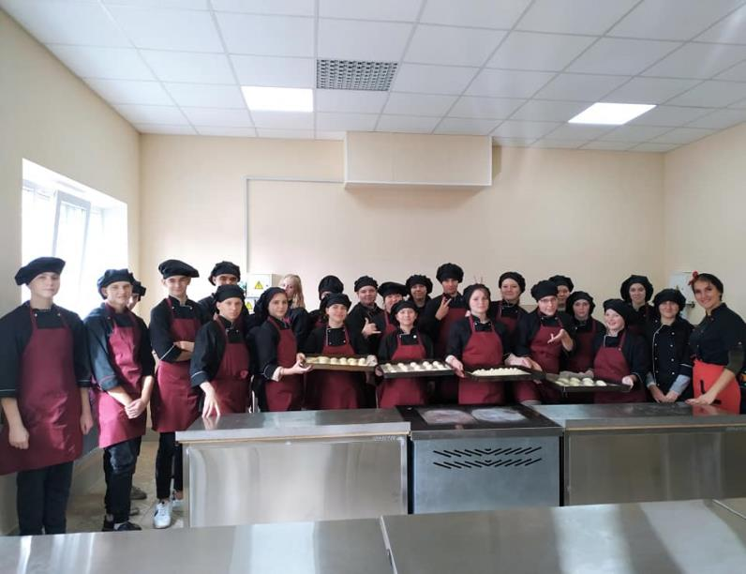
ПРОВЕДЕННЯ ПОЗАУРОЧНИХ ЗАХОДІВ

Slide 12
РЕАЛІЗАЦІЯ STEM-ПРОЄКТІВ

Slide 13
ПІДГОТОВКА STEM-ПРОЄКТІВ

Slide 14
СТАЖУВАННЯ МАЙСТРІВ ВИРОБНИЧОГО НАВЧАННЯ ВІДБУВАЄТЬСЯ ЗА ПРОГРАМОЮ «НОВІТНЄ ОБЛАДНАННЯ Й СУЧАСНІ ВИРОБНИЧІ ТЕХНОЛОГІЇ У ЗАКЛАДАХ РЕСТОРАННОГО ГОСПОДАРСТВА

Slide 15
СТАЖУВАННЯ МАЙСТРІВ ВИРОБНИЧОГО НАВЧАННЯ З ПРОФЕСІЇ «КОНДИТЕР» (07.11.2022 – 11.11.2022)

Slide 16
СТАЖУВАННЯ МАЙСТРІВ ВИРОБНИЧОГО НАВЧАННЯ З ПРОФЕСІЇ «КОНДИТЕР» (07.11.2022 – 11.11.2022)

Slide 17
СТАЖУВАННЯ МАЙСТРІВ ВИРОБНИЧОГО НАВЧАННЯ З ПРОФЕСІЇ «КУХАР» (05.12.2022 – 09.12.2022)

Slide 18
СТАЖУВАННЯ МАЙСТРІВ ВИРОБНИЧОГО НАВЧАННЯ З ПРОФЕСІЇ «КУХАР» (05.12.2022 – 09.12.2022)

